Slide 1

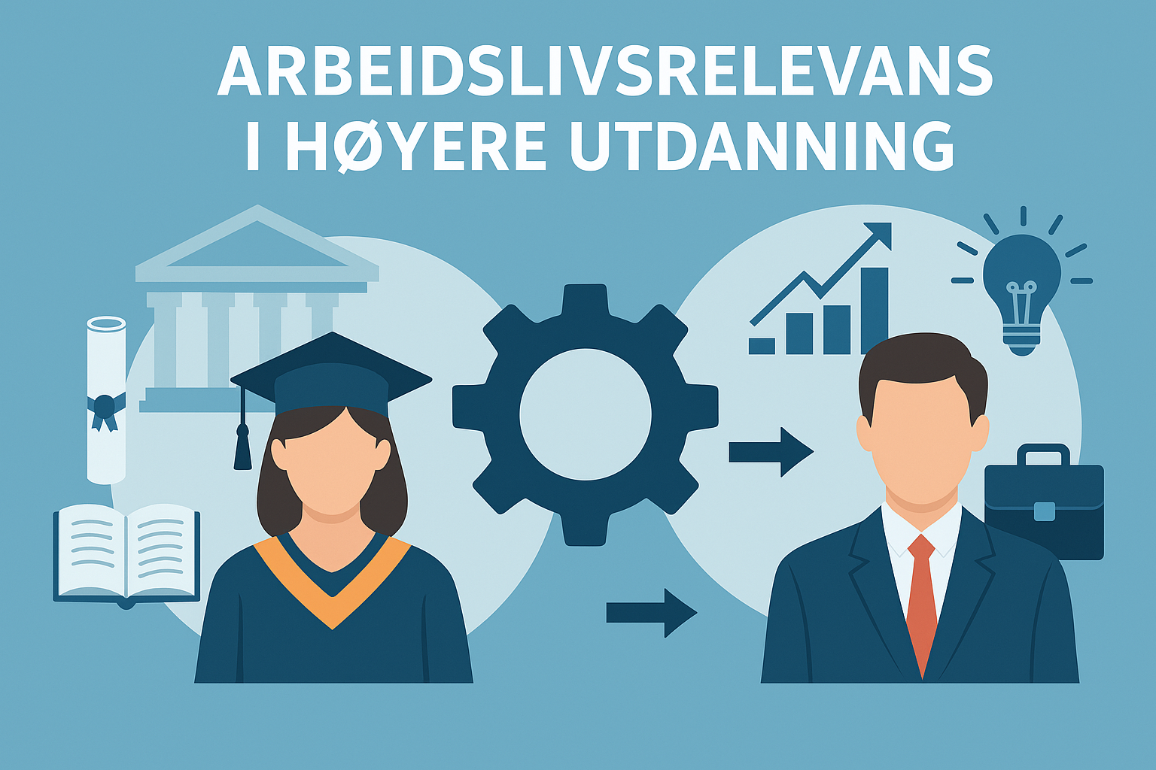




Arbeidslivsrelevans i disiplinstudiet i pedagogikk bachelor.
«Bridging theory and practice»
Forfattere/prosjektdeltakere:
Lene Birgit Vaala (prosjektleder), Adina M. Nydahl & Sunniva Myhre (prosjektdeltakere)
Bakgrunn
Stortingsmelding 16 (2021): setter søkelyset på økt arbeidslivsrelevans i høyere utdanning, og da særlig innenfor disiplinstudiene (Meld. St. 16 (2020–2021)
I rapport fattet av universitetsstyret 19 juni (2024) fremgår det at:
  «Alle studenter på gradsgivende studier skal som en del av studiene på UiA trene på- og anvende sin fagkompetanse, ferdigheter og generelle kompetanse i samarbeid med arbeids- og samfunnsliv»
Uttalte ønsker fra studentene om autentiske kontekster for meningsfull praksisorientert læring
  Kandidatundersøkelsen (2024) viser at 5 av 10 ikke får nok informasjon om hvordan kompetansen kan anvendes i arbeidslivet.
Metodisk tilnærming
Prosjektet bygger på prinsipper utledet ved metodikken arbeidsintegrert læring (AIL), eng.: work-integrated learning (WIL).
Hovedprinsippene skal sikre følgende:
  Integrasjon av teori og praksis
  Praksis skal være en intensjonell del av studieprogrammet (i arbeids- og vurderingsformer, læringsutbyttebekrivelser osv.)
  Autentiske læringskontekster
  Meningsfulle og arbeidsrettede oppgaver
  Relatert til studiet, karrierevei
  Involvering av eksterne partnere/arbeidsliv
  (Zegwaard & Pretti, 2023)
Gjennomførte aktiviteter i prosjektperioden
Gjesteforelesninger med tilhørende autentiske caser for studentaktiviteter ved eksterne bidragsytere innenfor aktuelle fagområder
Møte med profesjonelle innenfor relevante fagområder ved studentaktiviteter slik som samtaler/intervju, og med tilhørende observasjon
Utvikling av spill i samarbeid med eksterne partnere (simuleringsspill)
Studentoppdrag fra eksterne bedrifter i forbindelse med simuleringsspill (oppstart V-26)
Etablering av et 15 studiepoeng praksis-emne med oppstart august -25
Konklusjon:
De fleste studenter opplever integrasjon av teori og praksis som særlig viktig for meningsskaping og internalisering av kunnskap (Aasen, 2012).
Studenter har i prosjektperioden gitt uttrykk for høyere grad av bevissthet omkring egen kompetanse, og relevansen av denne i møte med arbeidslivskonteksten.
Teorier akkumulert gjennom studieløpet tilskrives betydning når de applikeres i varierte kontekster, og leder særlig til to sentrale elementer (hvilket også er av betydning for “arbeidsklarhet”/eng.: ”work-readiness”):
  Interanlisering av kunnskap
  Overføring av kunnskap til ulike situasjoner/problemoråder innenfor ulike kontekster
Prosjektgruppen har i prosjektperioden implementert arbeidslivsrelevante aktiviteter i totalt 7 av bachelorprogrammets emner (tilsvarer 85 studiepoeng av totalt 180). Aktivitetene er i all hovedsak av en slik art at de vil kunne videreføres etter prosjektets utløp, samt utvides i omfang.
Utfordringer og mulige barrierer
  Arbeidsbelastning og tid:
  Store endringer i studieprogrammets emner krever tidsressurser hvilket er en knapphet hos emneansvarlige og faglærere.
  Studentenes opplevelse av relevans:
  Det er viktig at eksterne forelesere utover det rent innholdsmessige engasjerer studentene ved meta-kommunikasjon i forhold til hvorfor noe er relevant, og ved det legger til rette meningsskaping og brobygging (mellom teori og praksis).
  Relevansen i bachelorprogrammet i pedagogikk
  Arbeidsliv har i begrenset grad kunnskap om relevansen i studieprogrammet innenfor deres virksomheter. Dette gir utfordringer for eksterne samarbeid, og krever at studieprogramleder, emneansvarlige og faglærere kan begrepssette og aktualisere studieprogrammet innhold
Foto
Kontaktperson:
Lene Birgit Vaala (prosjektleder)
E-post: lene.b.vaala@uia.no

